Slide 1
モニタリング指示書
【 サービス導入6ヶ月目 】
FT用
③-0
３日目午前
Notes:
FTの方は、指示書を参考にして頂くが、
ある程度、自分のグループの県二さんの印象に寄せて
もらってもOK。

Slide 2
県二さん：本人
FT用
モニタリングを当初３か月毎月行った３か月後（サービス利用開始から半年後）、県二さんを訪問しモニタリングを行ったところ・・・・・
前と比べると生活がとても楽しくなってよかった。いろんな人にも関わってもらえてうれしい！
手作りの食事は、お母さんが作ってくれた時みたいで、ヘルパーさんが来る日がとても楽しみです。カップラーメンや弁当
より、やっぱり手作りのご飯がいいな。お兄さんは、来るのが週1だったのが、月1ぐらいに減っちゃった。仕事が忙しい
みたいだから、お金もまとめて置いていってくれるんだけど、月末になると無くなっちゃうんだよね。
この前、プラモデルを見に行ったらガンダムの映画のポスターがあって、ガンダムが見たいなぁ。プラモデルもすぐ出来
ちゃうからもっと買いたいけど、お金がないから買えないし・・・。
事業所は友達に聞いてた通り、楽しくてもっと通ってもいいかな。そしたらお金がもっと貰えて、プラモ買ったり映画見に
行けるかな。仕事は毎日順調だけど、別なこともしてみたいと思うことがある。
前に、会社で働いてお給料をもらったことがあるんだけど、将来的にはまた会社とかで働きたいな。お給料がもらえると
ゲームとかプラモデルとか買えるよね！
コロナでお祭りやボランティアサークルのイベントが中止になってさびしい。
昼間はヘルパーさんも来るし、事業所でも友達に会ったり楽しいけれど、夜になると何だか寂しくなっちゃうんだ・・・

Slide 3
兄
FT用
いろいろしてもらって感謝してます。
将来的には施設かグループホームに入ってもらええると安心できると思っていたけど、いろんな人にお世話に
なりながらだけど、県二ひとりでの生活ができているし自分の負担も減ったので助かっています。
実は、仕事も忙しくなってきて、前に比べて行く回数も減ったんです。
それでも、何より県二が変わってきたように思います！
楽しく生活ができているようなので、これからも少しずつでもできることが広がったり、県二が楽しく生活できてればいいかな・・・って思っています。
1日1000円では間に合わないこともあるのかなあ・・・月にまとめて置いてくるようになったんで、
ヘルパーさんに手伝ってもらいながら1週間7,000円でうまくやりくりしているんじゃないかと思っていますけど・・・

Slide 4
あさがお：居宅介護事業所
FT用
洗濯は洗濯機の操作を教えながら一緒にやってきたので、今は1人でも操作ができるようになってきています。
食事は、喜んで食べてもらえていると思う。
何が食べたいか教えてくれるので聞きながら、血糖値に配慮した調理の仕方になってしまうが美味しいって食
べてもらえている。これからは、「ご飯を炊いたり」など、一緒にやりながらできそうに思う。
そしたら毎日、温かくて美味しいご飯が食べれますね・・・。
お風呂は気持ちいいみたいで「もっと入りたい」ということもある。
お風呂の沸かし方はお兄さんと練習してた時もあったが県二さんは不安にも思っているみたいだから、ゆっく
りと一緒に練習して、安心して1人でお風呂を沸かすことができるようになると、1人でもお風呂にはいれる
ようになって気持ちよく過ごせますね。
最近では、「映画が見たい」って言ってたことがあったかな・・・。
あとは、ヘルパーが帰ってくる頃になると、「さびしい」って言うことがあるよ・・・。

Slide 5
ひまわり：就労継続支援B型事業所
FT用
事業所は楽しいみたいで、休まずに通えています。。
手先が器用だから、今の仕事よりももう少し難しいのもできるんじゃないかなあ～!?
体力もついてきて事業所に通う事も慣れてきて、仕事が好きなんですね。
シイタケ栽培の仕事をしているんだけど、農家の仕事は経験があるみたいで一生懸命やってくれてます！
もっといろんなことにチャレンジできるといいですよね。
今は週3日だけだから、週５日通ってみて別の仕事もやってみてはどうか・・・。
そういえば、この前、お友だちに「お金を貸してほしい」と言っていたと〇〇さんがいっていたかしら？

Slide 6
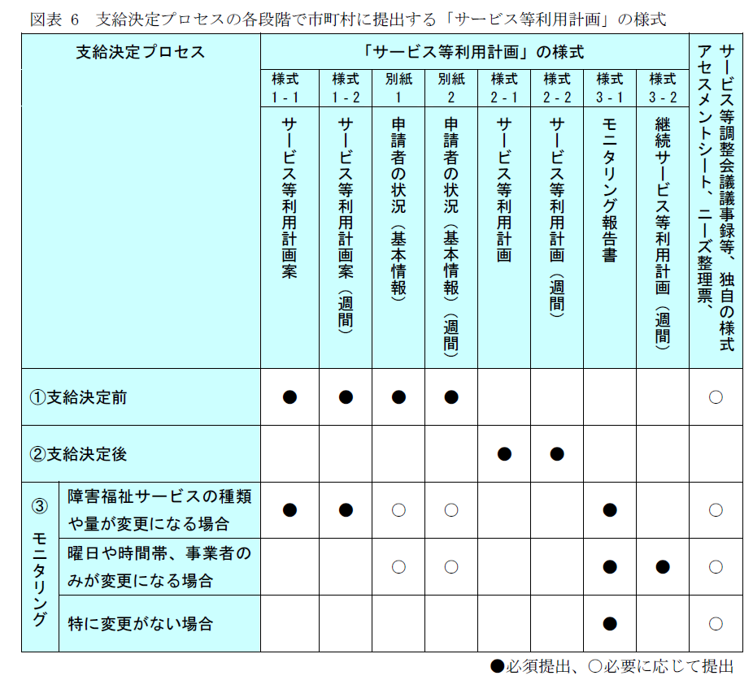
計画書提出の参考
FT用
◎計画様式を提出する目安として参照してください。
◎実際に計画相談を行うの留意点として、
担当する地域で独自のルール決めをし
ている自治体もあります。
今回の実地研修を行なった事業所へ確
認をしてください。
平成23年度厚生労働省障害者総合福祉推進事業「サービス利用計画の実態と今後のあり方に関する研究」報告書 サービス等利用計画作成サポートブック 平成24年3月発行 より抜粋

